Slide 1
Окружающий мир
Там, где нет стрелок,
на другой слайд переходить пробелом
Хмеленок Николай Павлович

Slide 2
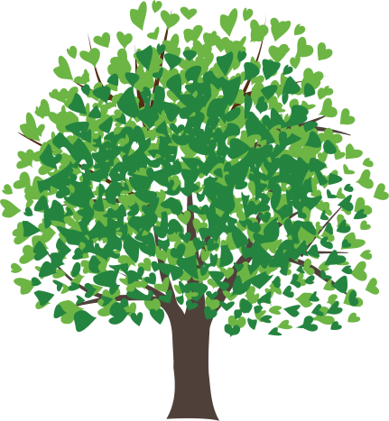
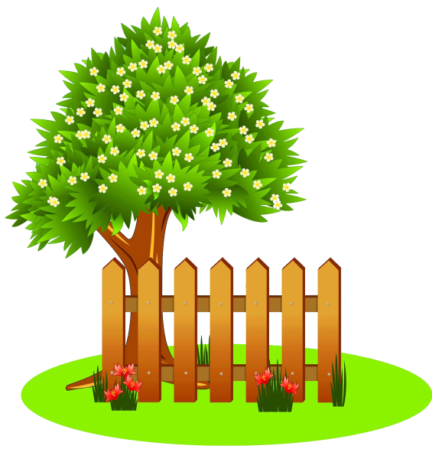
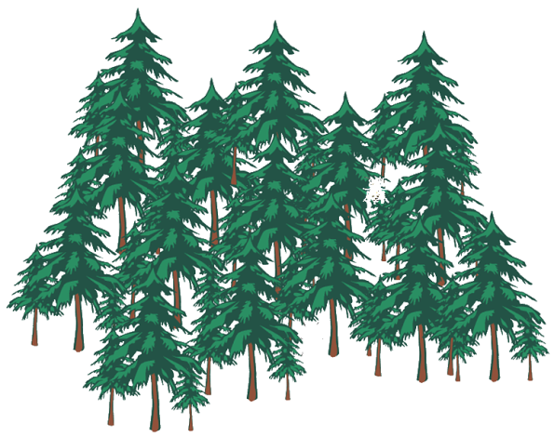


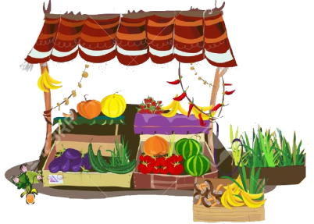
der Baum
der Garten
der Wald
die Wiese
die Blume
der Markt

Slide 3
die Wiese
die Blume
der Markt
der Baum
der Garten
der Wald

Slide 4
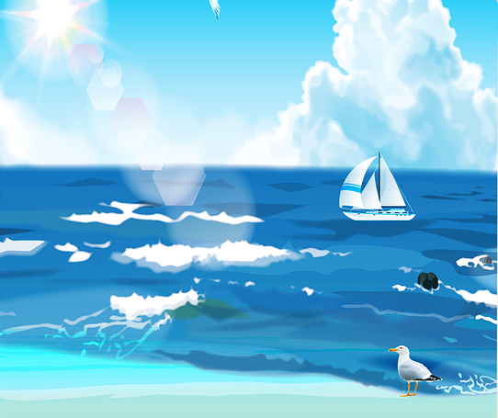
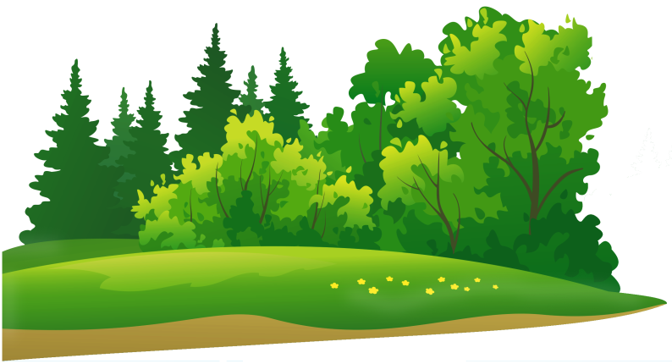

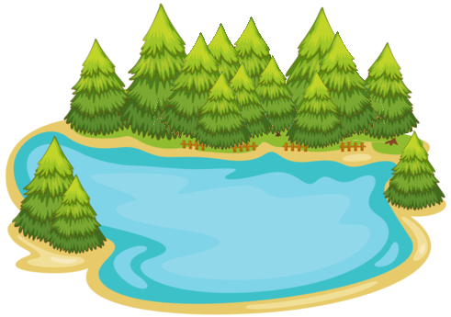
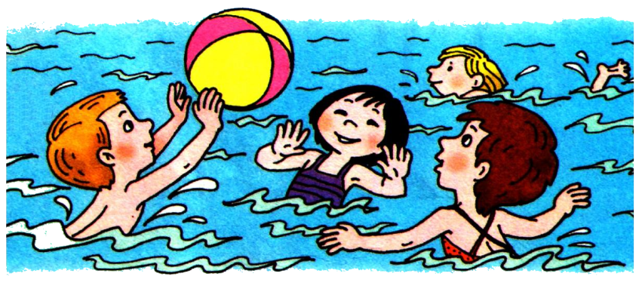
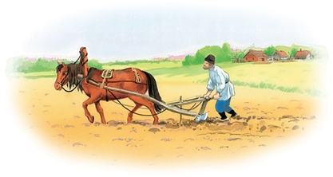
der Wald
der Berg
das Meer
der Fluss
der See
das Feld

Slide 5
der Fluss
der See
das Feld
der Wald
der Berg
das Meer

Slide 6
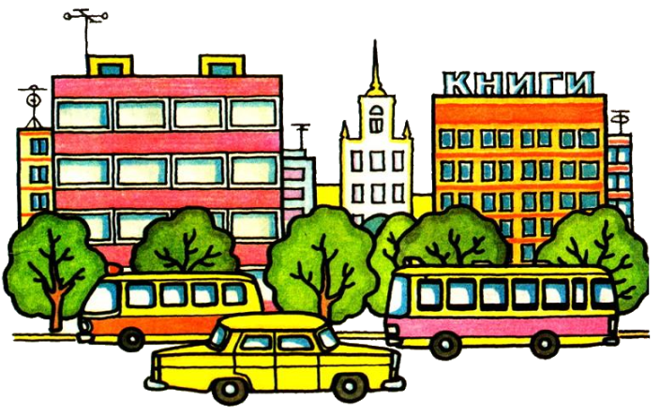
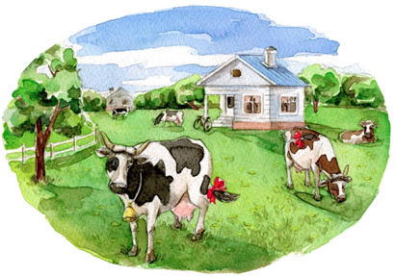
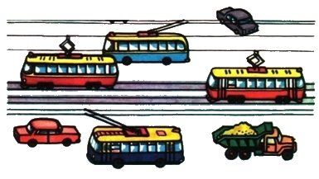
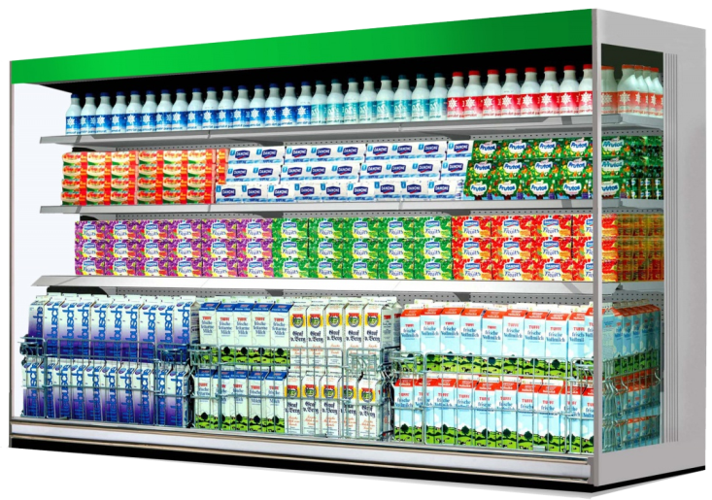
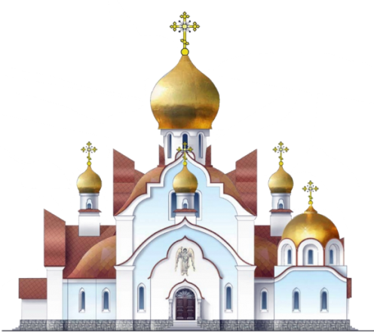
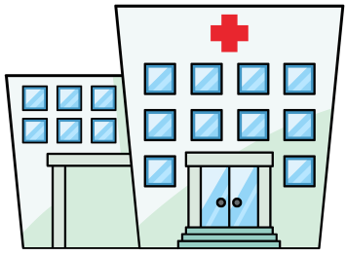
das Dorf
die Straße
die Stadt
der
Supermarkt
das
Krankenhaus
die Kirche

Slide 7
der
Supermarkt
das
Krankenhaus
die Kirche
die Stadt
das Dorf
die Straße

Slide 8
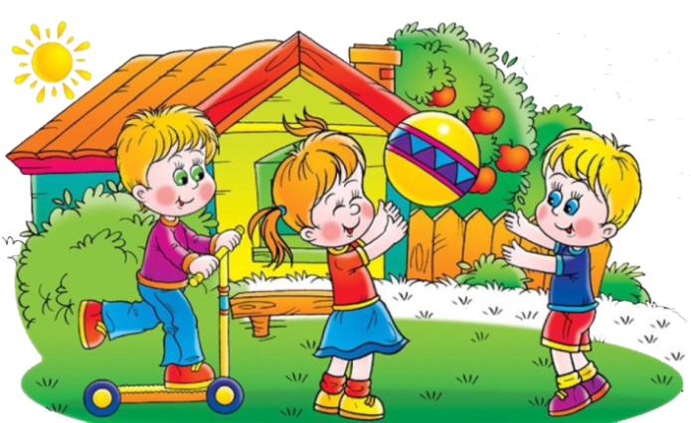
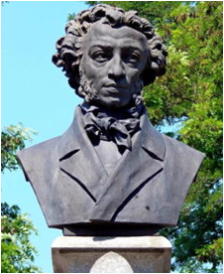
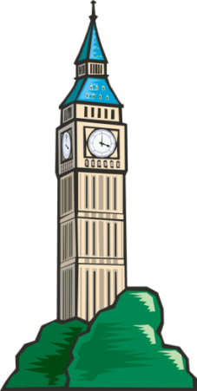
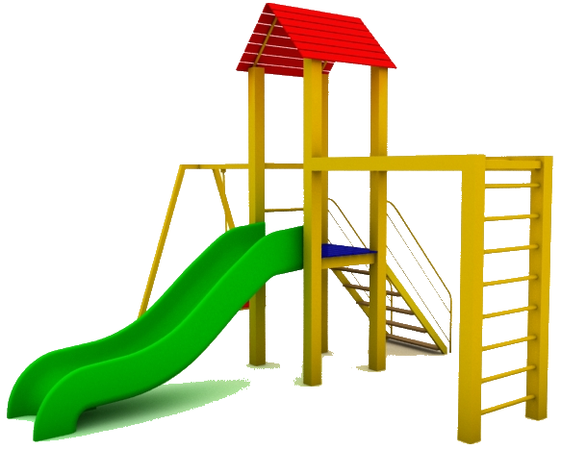
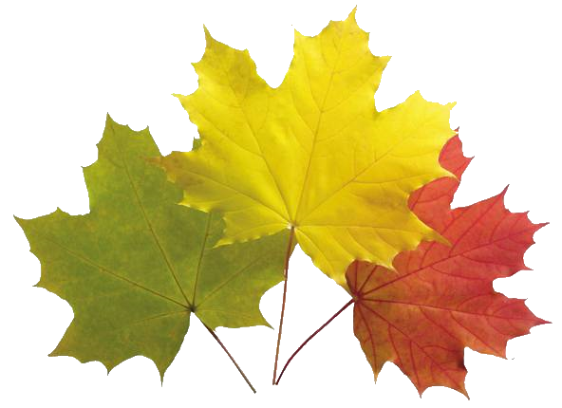
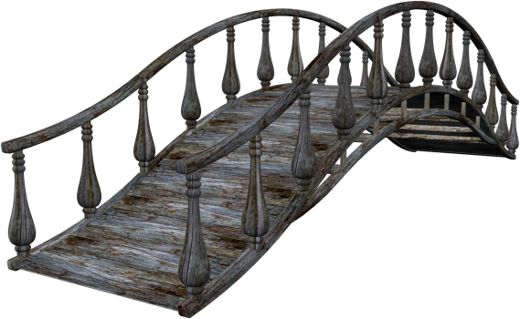
der Hof
das Denkmal
der Turm
die Brücke
der Spielplatz
die Blätter

Slide 9
die Brücke
der Spielplatz
die Blätter
der Hof
das Denkmal
der Turm

Slide 10
Покажи, что назвали

Slide 11


Slide 35
Что пропало?

